Slide 1
第3章 分布式文件系统HDFS
大数据技术原理与应用

Slide 2
3.6 HDFS数据读写过程
3.6.1 读数据的过程
3.6.2 写数据的过程

Slide 3
3.6 HDFS数据读写过程
FileSystem是一个通用文件系统的抽象基类，可以被分布式文件系统继承，所有可能使用Hadoop文件系统的代码，都要使用这个类
Hadoop为FileSystem这个抽象类提供了多种具体实现
DistributedFileSystem就是FileSystem在HDFS文件系统中的具体实现
FileSystem的open()方法返回的是一个输入流FSDataInputStream对象，在HDFS文件系统中，具体的输入流就是DFSInputStream；FileSystem中的create()方法返回的是一个输出流FSDataOutputStream对象，在HDFS文件系统中，具体的输出流就是DFSOutputStream。

Slide 4
3.6 HDFS数据读写过程
Configuration conf = new Configuration(); conf.set("fs.defaultFS","hdfs://localhost:9000"); conf.set("fs.hdfs.impl","org.apache.hadoop.hdfs.DistributedFileSystem");
FileSystem fs = FileSystem.get(conf);
FSDataInputStream in = fs.open(new Path(uri));
FSDataOutputStream out = fs.create(new Path(uri));

Slide 5
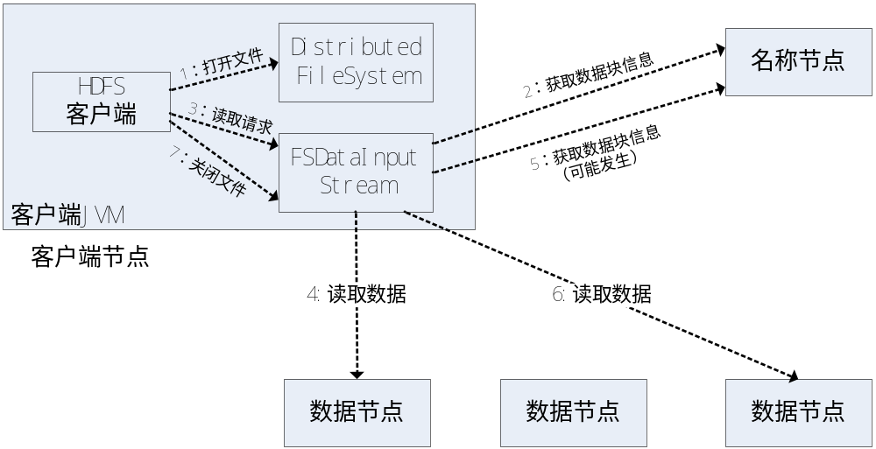
3.6.1 读数据的过程
import org.apache.hadoop.fs.FileSystem
通过ClientProtocal.getBlockLocations()
远程调用名称节点，获得文件开始部分数据块的位置
对于该数据块，名称节点返回保存该数据块
的所有数据节点的地址
并根据距离客户端远近进行排序
Configuration conf = new Configuration();
FileSystem fs = FileSystem.get(conf);
FSDataInputStream in = fs.open(new Path(uri));
通过ClientProtocal.getBlockLocations()
查找下一个数据块
FSDataInputStream封装了DFSInputStream
客户端获得输入流FSDataInputStream以后
调用read()函数开始读取数据
输入流根据前面的排序结果
选择距离客户端最近的数据节点
建立连接并读取数据
数据从数据节点读到客户端，当该数据块读取完毕时
FSDataInputStream关闭和该数据节点的连接

Slide 6
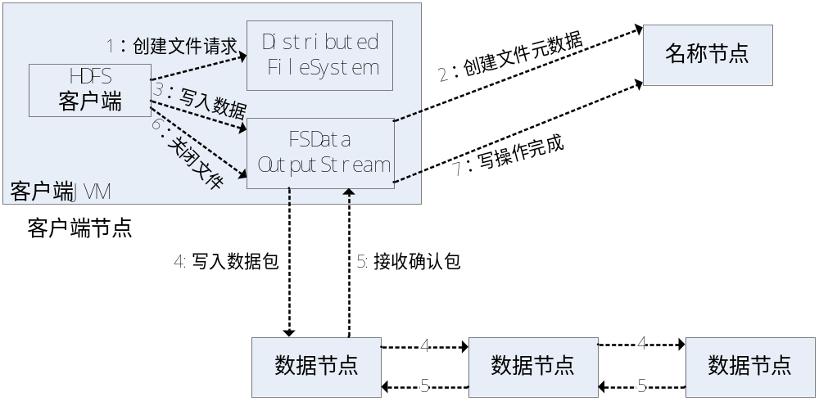
3.6.2 写数据的过程
import org.apache.hadoop.fs.FileSystem
Configuration conf = new Configuration();
FileSystem fs = FileSystem.get(conf);
FSDataOutputStream out = fs.create(new Path(uri));
RPC远程调用名称节点
在文件系统的命名空间中新建一个文件
名称节点会执行一些检查（文件是否存在，客户端权限）
DFSOutputStream调用
ClientProtocal.complete()方法
通知名称节点关闭文件
FSDataOutputStream封装了DFSOutputStream
这些数据节点形成一个数据流管道
队列中的分包最后被打包成数据包
发往数据流管道中的第一个数据节点
第一个数据节点将数据包发送到第二个节点
依此类推，形成“流水线复制”
数据被分成一个个分包
分包被放入DFSOutputStream对象的内部队列
DFSOutputStream向名称节点申请
保存数据块的若干数据节点
为了保证节点数据准确，接收到数据的数据节点要向发送者发送“确认包”
确认包沿着数据流管道逆流而上，经过各个节点最终到达客户端
客户端收到应答时，它将对应的分包从内部队列移除

Slide 7
3.6 HDFS数据读写过程
读取文件
import java.io.BufferedReader;
import java.io.InputStreamReader;
import org.apache.hadoop.conf.Configuration;
import org.apache.hadoop.fs.FileSystem;
import org.apache.hadoop.fs.Path;
import org.apache.hadoop.fs.FSDataInputStream;
public class Chapter3 {
public static void main(String[] args) {
try {
Configuration conf = new Configuration();
conf.set("fs.defaultFS","hdfs://localhost:9000");
conf.set("fs.hdfs.impl","org.apache.hadoop.hdfs.DistributedFileSystem");
FileSystem fs = FileSystem.get(conf);
Path file = new Path("test");
FSDataInputStream getIt = fs.open(file);
BufferedReader d = new BufferedReader(new InputStreamReader(getIt));
String content = d.readLine(); //读取文件一行
System.out.println(content);
d.close(); //关闭文件
fs.close(); //关闭hdfs
} catch (Exception e) {
e.printStackTrace();
}
}
}
}

Slide 8
3.6 HDFS数据读写过程
写入文件
import org.apache.hadoop.conf.Configuration;
import org.apache.hadoop.fs.FileSystem;
import org.apache.hadoop.fs.FSDataOutputStream;
import org.apache.hadoop.fs.Path;
public class Chapter3 {
public static void main(String[] args) {
try {
Configuration conf = new Configuration();
conf.set("fs.defaultFS","hdfs://localhost:9000");
conf.set("fs.hdfs.impl","org.apache.hadoop.hdfs.DistributedFileSystem");
FileSystem fs = FileSystem.get(conf);
byte[] buff = "Hello world".getBytes(); // 要写入的内容
String filename = "test"; //要写入的文件名
FSDataOutputStream os = fs.create(new Path(filename));
os.write(buff,0,buff.length);
System.out.println("Create:"+ filename);
os.close();
fs.close();
} catch (Exception e) {
e.printStackTrace();
}
}
}

Slide 9
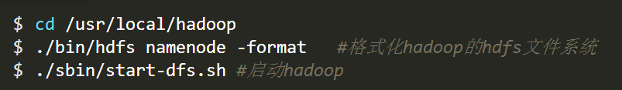
3.7 HDFS编程实践
Hadoop提供了关于HDFS在Linux操作系统上进行文件操作的常用Shell命令以及Java API。同时还可以利用Web界面查看和管理Hadoop文件系统
备注：Hadoop安装成功后，已经包含HDFS和MapReduce，不需要额外安装。而HBase等其他组件，则需要另外下载安装。
在学习HDFS编程实践前，我们需要启动Hadoop。执行如下命令：

Slide 10
3.7.1 HDFS常用命令
HDFS有很多shell命令，其中，fs命令可以说是HDFS最常用的命令,利用该命令可以查看HDFS文件系统的目录结构、上传和下载数据、创建文件等。该命令的用法为：
hadoop fs [genericOptions] [commandOptions]
备注：Hadoop中有三种Shell命令方式：
  hadoop fs适用于任何不同的文件系统，比如本地文件系统和HDFS文件系统
  hadoop dfs只能适用于HDFS文件系统
  hdfs dfs跟hadoop dfs的命令作用一样，也只能适用于HDFS文件系统

Slide 11
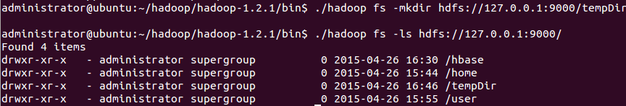
3.7.1 HDFS常用命令
实例：
hadoop fs -ls <path>:显示<path>指定的文件的详细信息
hadoop fs -mkdir <path>:创建<path>指定的文件夹
Notes:
图片显示的实例为：
（1）利用mkdir命令在计算机上创建hdfs目录tempDir
（2）利用ls命令显示127.0.0.1机器上现有的hdfs文件

Slide 12
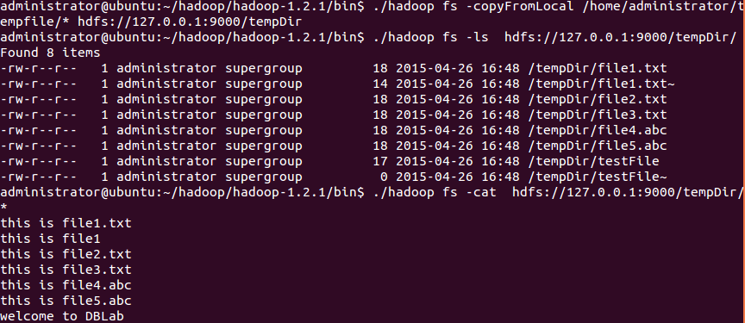
3.7.1 HDFS常用命令
实例：
  hadoop fs -cat <path>:将<path>指定的文件的内容输出到标准输出（stdout）
  hadoop fs -copyFromLocal <localsrc> <dst>:将本地源文件<localsrc>复制到路径<dst>指定的文件或文件夹中
Notes:
图片展示的实例：
（1）利用copyFromLocal命令从本地计算机上传tempfile文件夹里的所有文件到127.0.0.1计算机底下的tempDir文件夹下
（2）利用ls命令显示127.0.0.1计算机中的tempDir文件夹里的所有文件
（3）利用cat命令打印出127.0.0.1计算机中的tempDir文件夹里的所有文件的内容

Slide 13
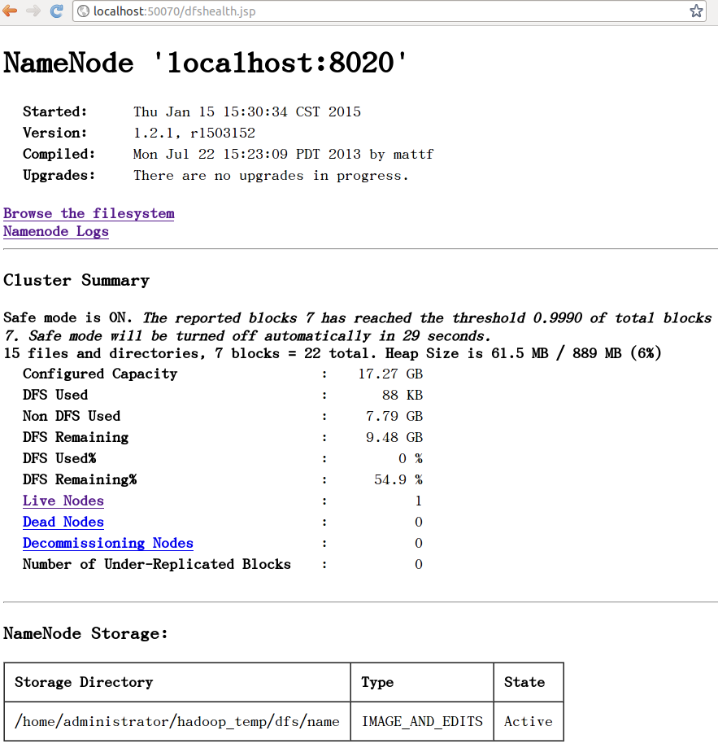
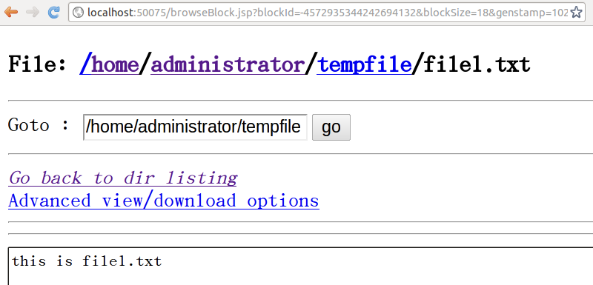
3.7.2 HDFS的Web界面
在配置好Hadoop集群之后，可以通过浏览器登录“http://[NameNodeIP]:50070”访问HDFS文件系统
通过Web界面的“Browse the filesystem”
查看文件“hdfs://localhost/home/administrator/tempfile/file1.txt”

Slide 14
3.7.3 HDFS常用Java API及应用实例
利用Java API与HDFS进行交互
实例：利用hadoop 的java api检测伪分布式文件系统HDFS上是否存在某个文件？
  准备工作：在Ubuntu系统中安装和配置Eclipse
  第一步:放置配置文件到当前工程下面（ eclipse工作目录的bin文件夹下面）
  第二步：编写实现代码

Slide 15

3.7.3 HDFS常用Java API及应用实例
利用Java API进行交互，可以使用软件Eclipse编写Java程序。
  在Ubuntu中安装Eclipse
  利用Ubuntu左侧边栏自带的软件中心安装软件，在Ubuntu左侧边栏打开软件中心

Slide 16

3.7.3 HDFS常用Java API及应用实例
打开软件中心后，呈现如下界面

Slide 17
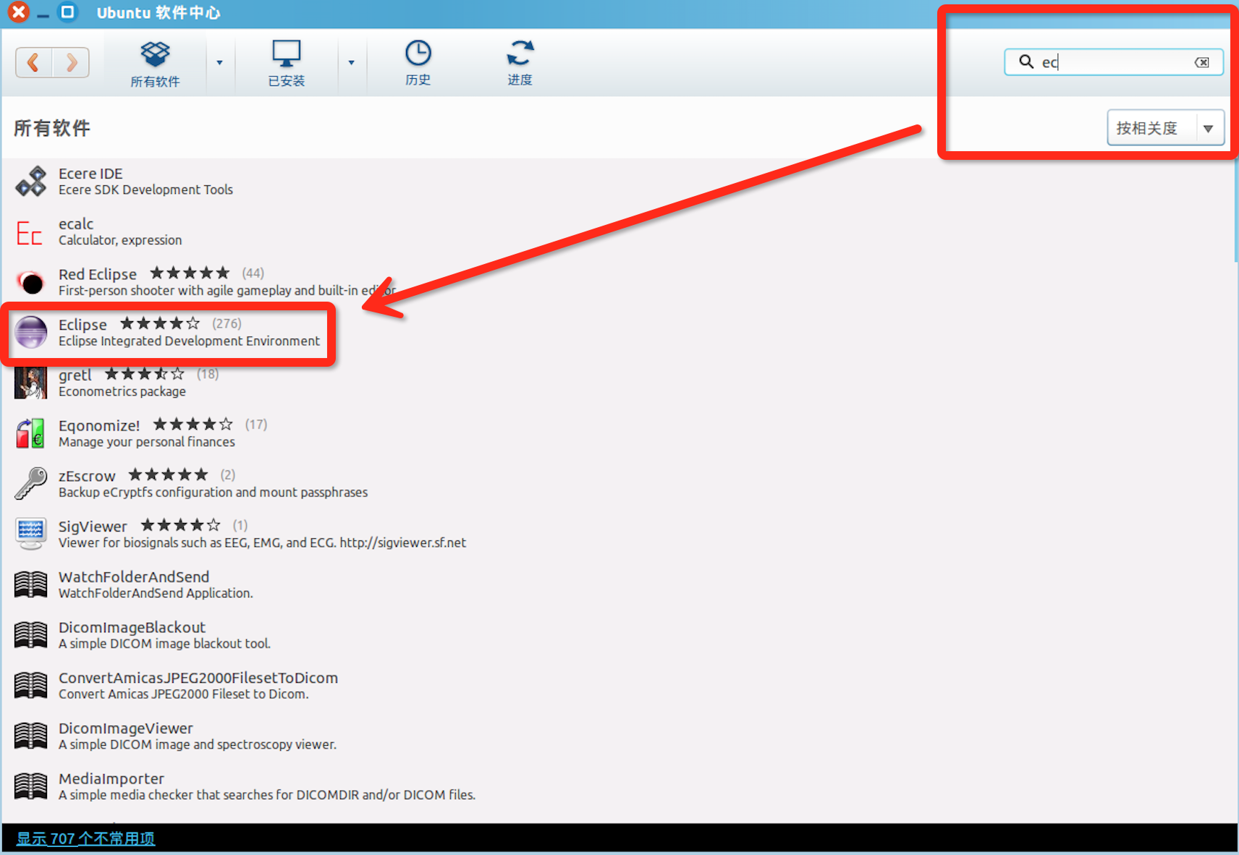
3.7.3 HDFS常用Java API及应用实例
在软件中心搜索栏输入“ec”，软件中心会自动搜索相关的软件

Slide 18
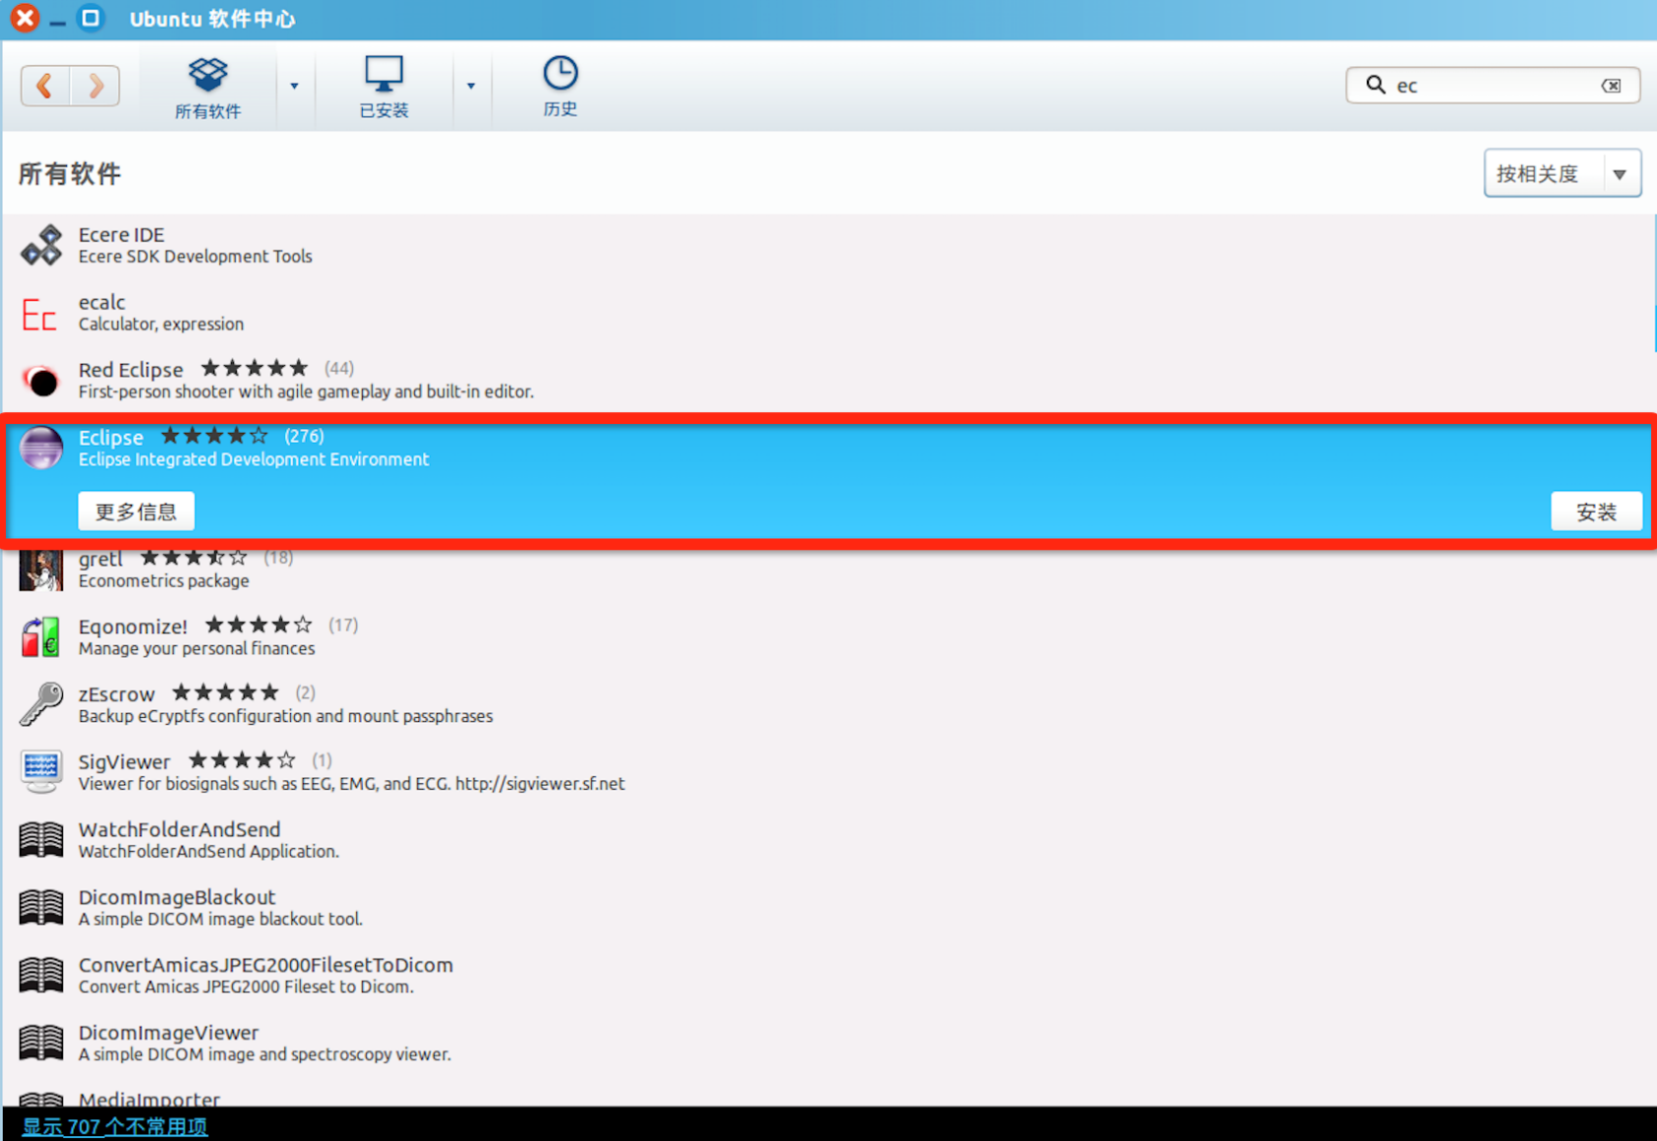
3.7.3 HDFS常用Java API及应用实例
点击如下图中Eclipse，进行安装

Slide 19
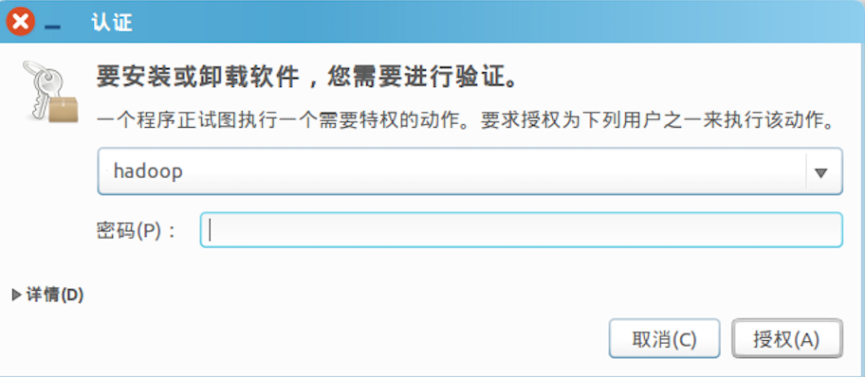
3.7.3 HDFS常用Java API及应用实例
安装需要管理员权限，Ubuntu系统需要用户认证，弹出“认证”窗口，请输入当前用户的登录密码

Slide 20
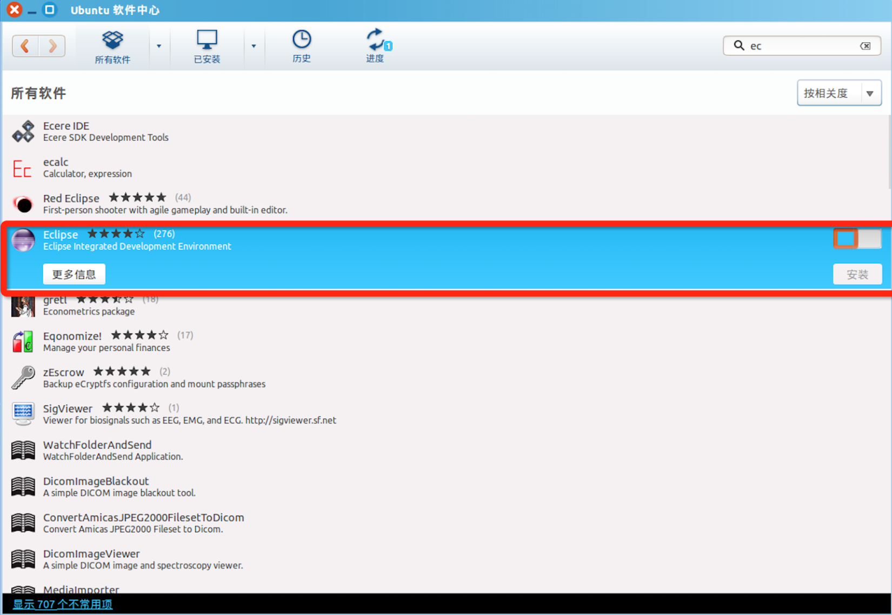
3.7.3 HDFS常用Java API及应用实例
ubuntu便会进入如下图的安装过程中,安装结束后安装进度条便会消失。

Slide 21
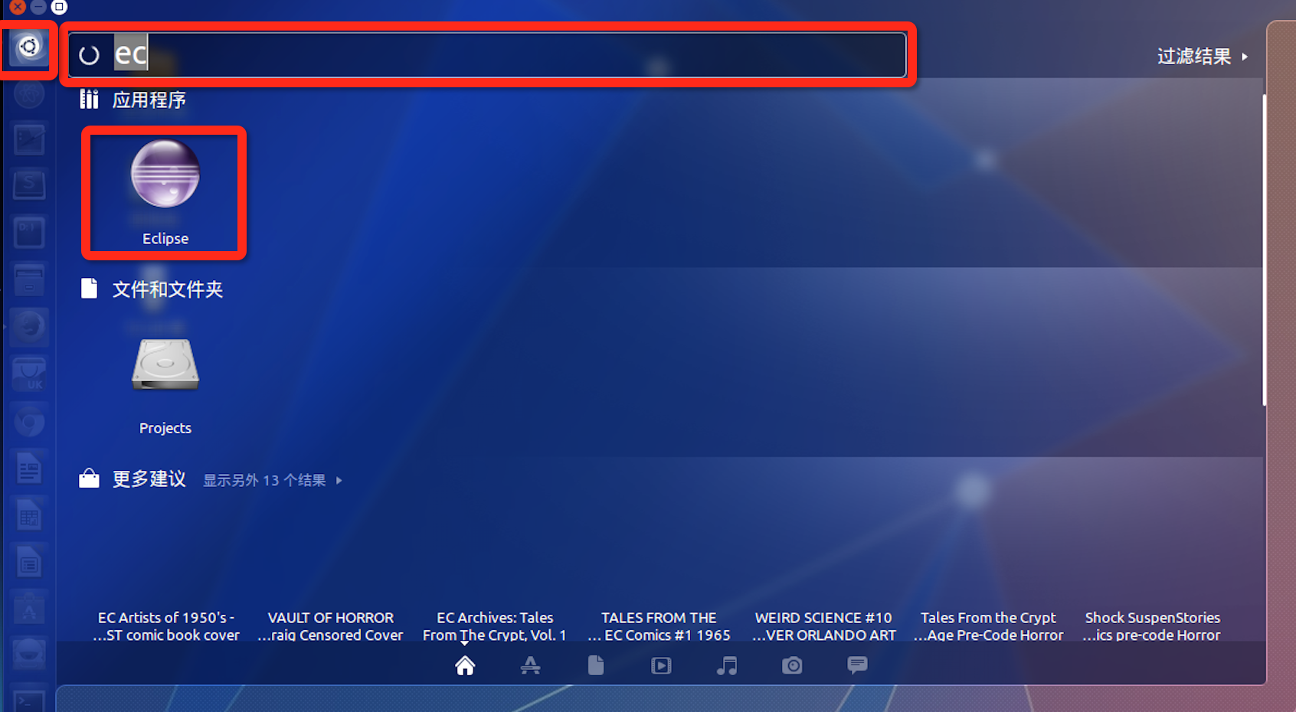
3.7.3 HDFS常用Java API及应用实例
点击Ubuntu左侧边栏的搜索工具，输入“ec”，自动搜索已经安装好的相关软件,打开Eclipse

Slide 22
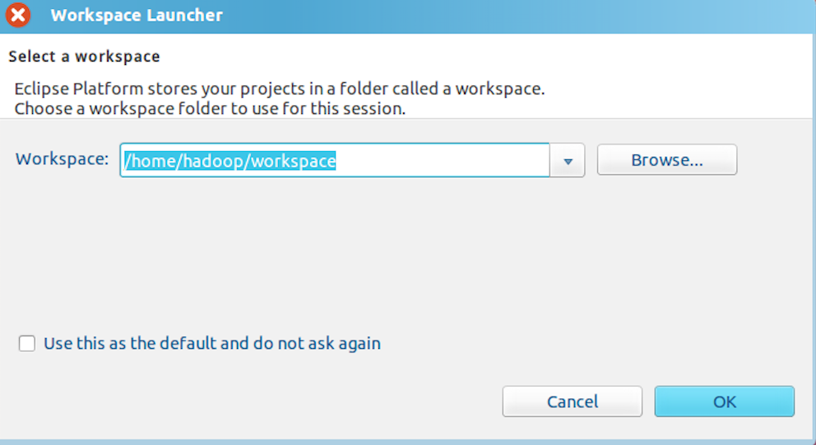
3.7.3 HDFS常用Java API及应用实例
在Eclipse创建项目
第一次打开Eclipse,需要填写workspace(工作空间)，用来保存程序所在的位置，这里按照默认，不需要改动，如下图

Slide 23
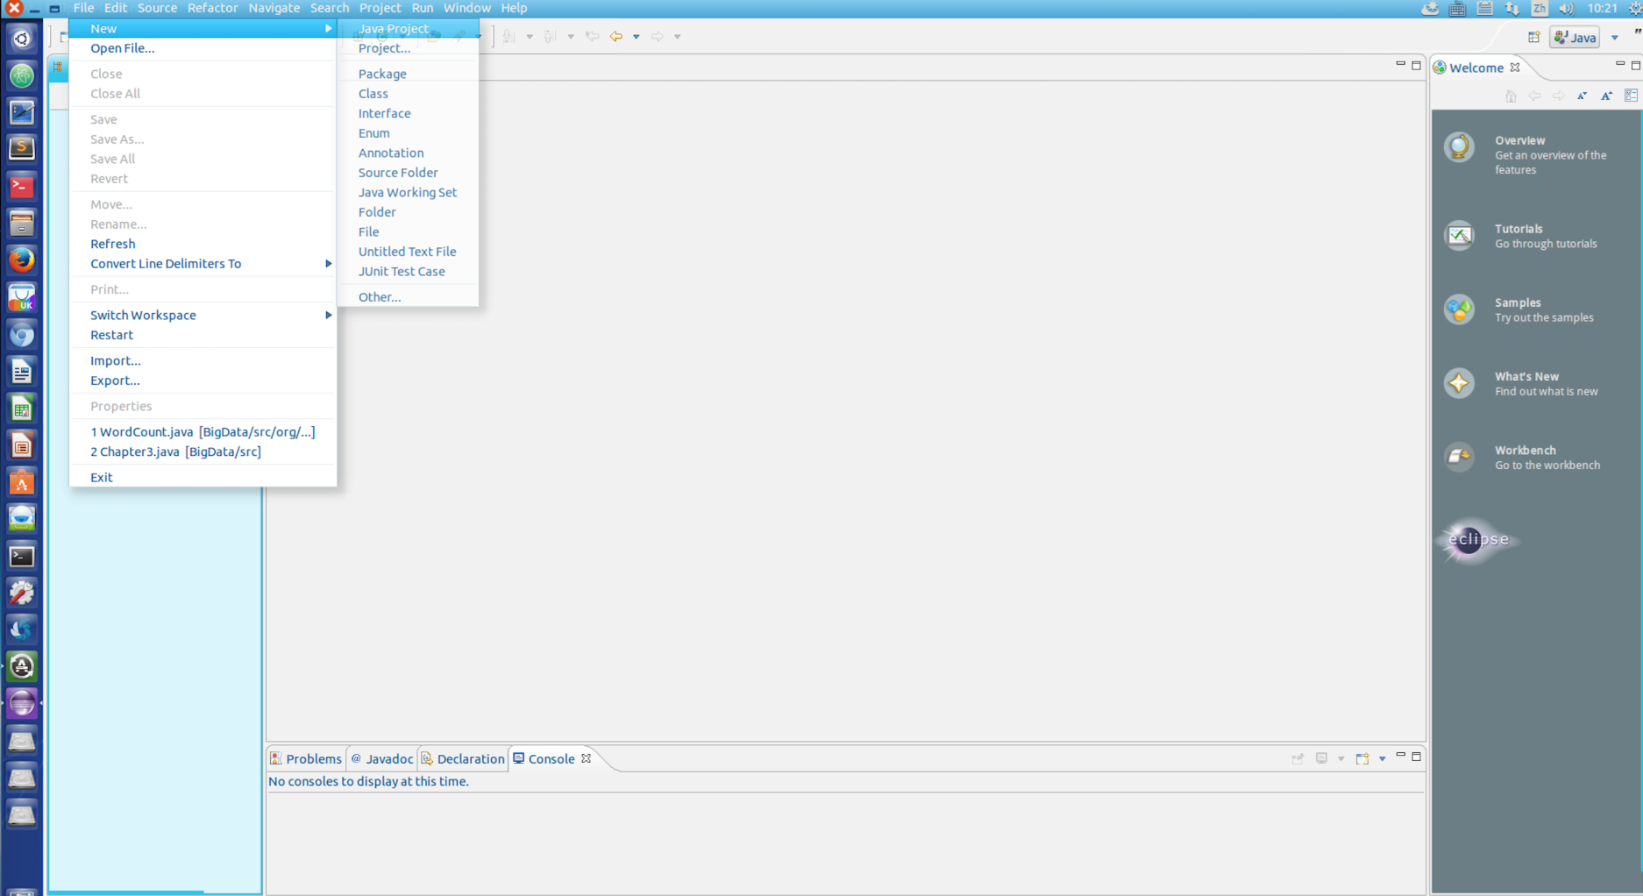
3.7.3 HDFS常用Java API及应用实例
点击“OK”按钮，进入Eclipse软件。开始创建项目，选择顶部菜单File—>New—>Java Project,如下图

Slide 24
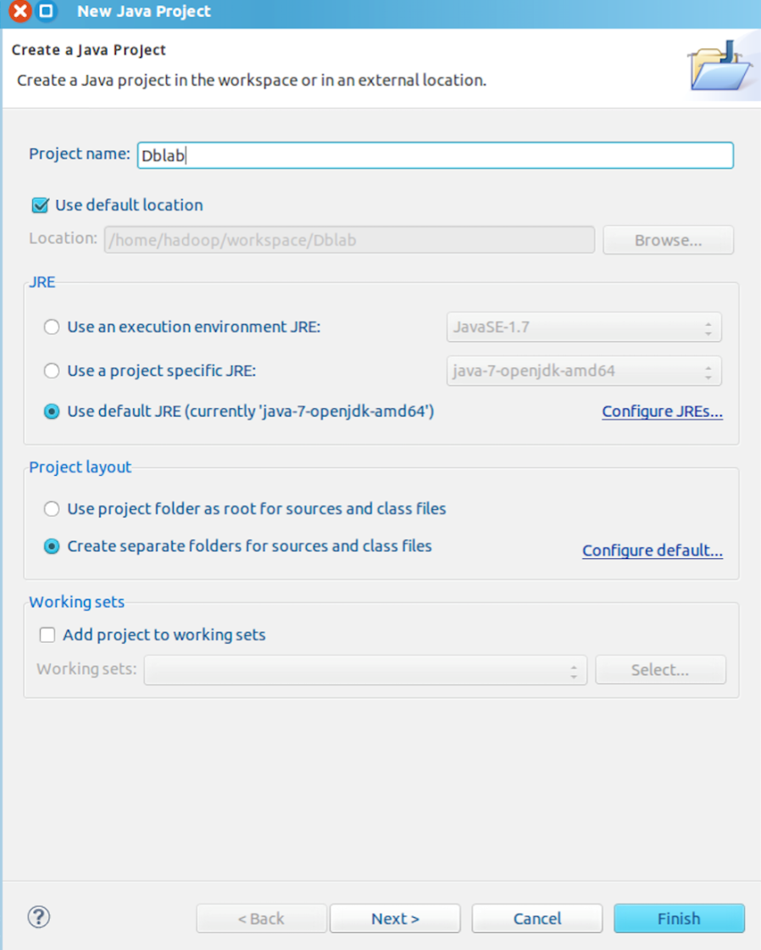
3.7.3 HDFS常用Java API及应用实例
输入项目名称，其他不用改动，点击“Finish”按钮即可。

Slide 25
3.7.3 HDFS常用Java API及应用实例
为项目加载所需要用到的jar包
Java API所在的jar包都在已经安装好的hadoop文件夹里
路径：/usr/local/hadoop/share/hadoop

Slide 26
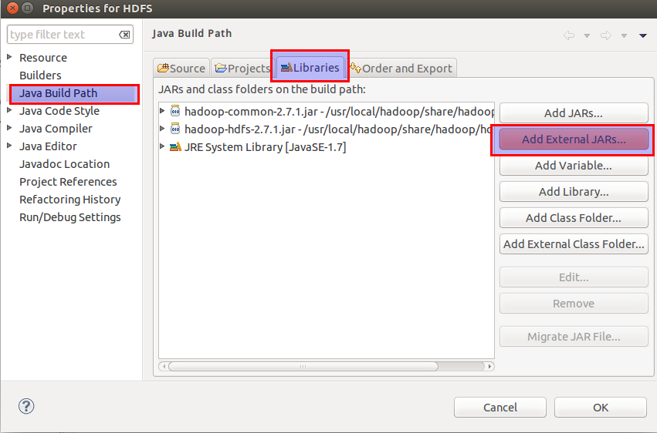
3.7.3 HDFS常用Java API及应用实例
在所在项目中加载jar包,具体操作如下：
  在所选的Eclipse项目(Dblab)上右键点击—>弹出菜单中选择>Properties—>Java Build Path—>Libraries—>Add External JARS

Slide 27
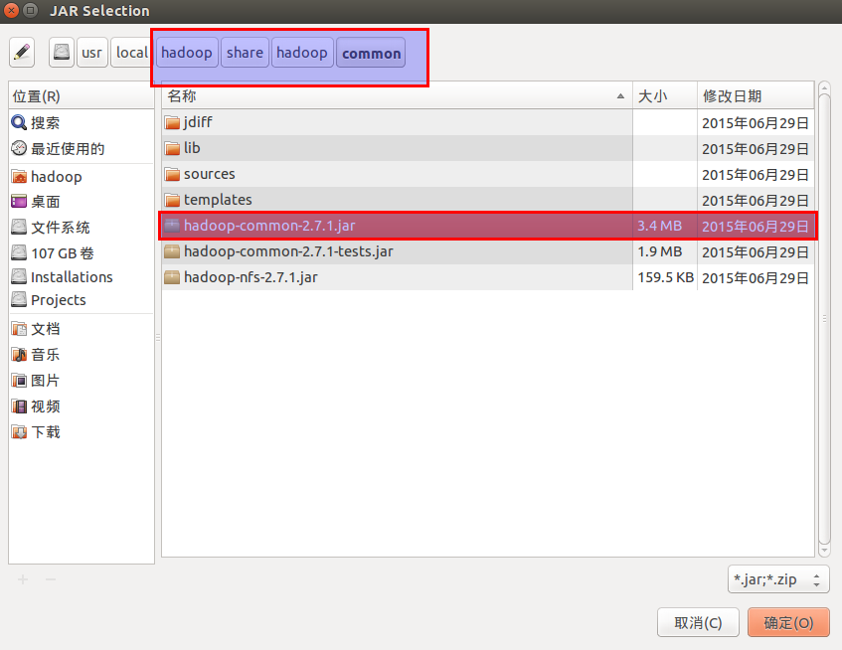
3.7.3 HDFS常用Java API及应用实例

Slide 28
3.7.3 HDFS常用Java API及应用实例
编程实例
  利用Hadoop 的Java API检测伪分布式文件系统HDFS上是否存在某个文件？
  下面编写一个简单的程序来测试伪分布式文件系统HDFS上是否存在input.txt文件？
    第一步:放置配置文件到当前工程下面
    需要把集群上的core-site.xml和hdfs-site.xml(这两文件存在/hadoop/etc/hadoop目录下)放到当前工程项目下，即eclipse工作目录的bin文件夹下面。(Hadoop 3.x 放在src文件夹下面）

Slide 29
3.7.3 HDFS常用Java API及应用实例
第二步：编写实现代码
import org.apache.hadoop.conf.Configuration;
import org.apache.hadoop.fs.FileSystem;
import org.apache.hadoop.fs.Path;
public class Chapter3 {
public static void main(String[] args) {
try {
String filename = "hdfs://localhost:9000/user/hadoop/test.txt";
Configuration conf = new Configuration();
FileSystem fs = FileSystem.get(conf);
if(fs.exists(new Path(filename))){
System.out.println("文件存在");
}else{
System.out.println("文件不存在");
}
} catch (Exception e) {
e.printStackTrace();
}
}
}

Slide 30
本章小结
HDFS开源实现了GFS，可以利用由廉价硬件构成的计算机集群实现海量数据的分布式存储
HDFS具有兼容廉价的硬件设备、流数据读写、大数据集、简单的文件模型、强大的跨平台兼容性等特点。但是，也要注意到，HDFS也有自身的局限性，比如不适合低延迟数据访问、无法高效存储大量小文件和不支持多用户写入及任意修改文件等
块是HDFS核心的概念，一个大的文件会被拆分成很多个块。HDFS采用抽象的块概念，具有支持大规模文件存储、简化系统设计、适合数据备份等优点
HDFS采用了主从（Master/Slave）结构模型，一个HDFS集群包括一个名称节点和若干个数据节点。名称节点负责管理分布式文件系统的命名空间；数据节点是分布式文件系统HDFS的工作节点，负责数据的存储和读取
HDFS采用了冗余数据存储，增强了数据可靠性，加快了数据传输速度。HDFS还采用了相应的数据存放、数据读取和数据复制策略，来提升系统整体读写响应性能。HDFS把硬件出错看作一种常态，设计了错误恢复机制
本章最后介绍了HDFS的数据读写过程以及HDFS编程实践方面的相关知识

